Slide 1



Slide 2
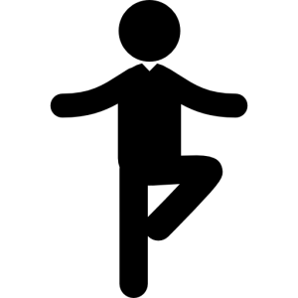

Ситуация
Занятия фитнес-аэробикой с детьми 7-8 лет.
Проблема
У Ани Р. недостаточно развито чувство ритма, ей трудно ритмично выполнить шаги или прыжки под музыку.

Slide 3
Для решения проблемы педагог подбирает упражнения для самостоятельной работы.
Упражнения девочка будет выполнять ежедневно по 5-7 минут.
Можно заниматься дома или на улице.

Slide 4
Что нужно для занятий?
Музыка
диск с музыкой даст педагог, постепенно музыку ребёнок подберёт сам вместе с родителями
Спортивная обувь
Зеркало

Slide 5

Помощь родителей
Напоминать
Помогать во время занятий
(счёт, контроль положения рук и тела)
Подбирать музыку

Slide 6
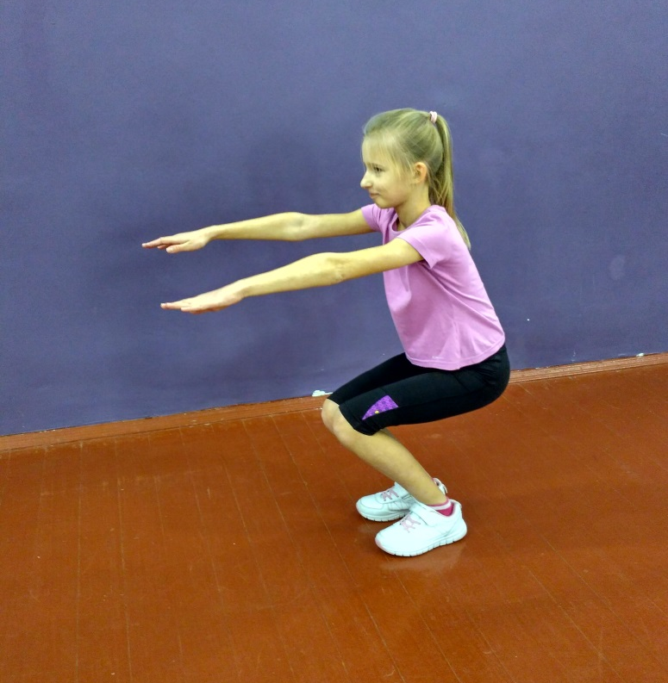
Упражнение 1.
На координацию
Приседания под музыку
Слушать музыку, приседать под ритм.
Считать вслух.
8 счетов
Перерыв (посмотреть на себя в зеркало: контроль положения спины и рук).
8 счетов
Стопы параллельно.
Пятки не отрываем.
Спина прямая.
Для исправления ошибок выполнить упражнение однократно медленно

Slide 7
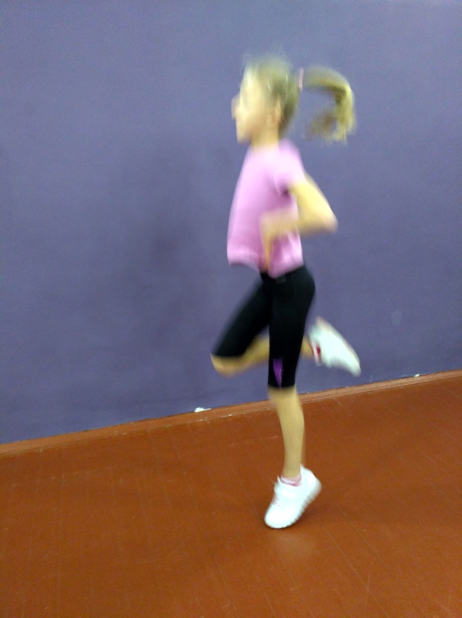
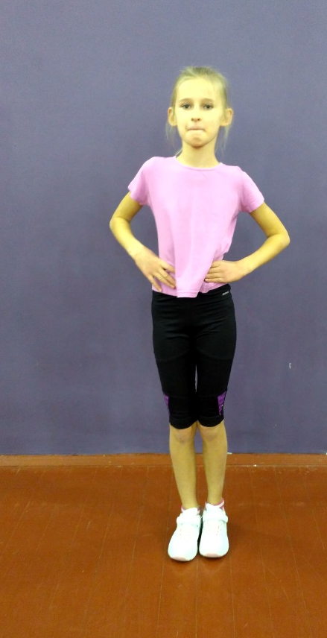
Упражнение 2.
На координацию
Прыжки под музыку
на 4 счёта
Слушать музыку, прыгать под ритм.
Считать вслух.
4 счета на правой ноге
4 счета на двух ногах
4 счета на левой ноге
4 счета на двух ногах
Следить за мягкостью приземления и за осанкой

Slide 8
Упражнение 3.
На координацию
Прыжки под музыку
на 2 счёта
Слушать музыку, прыгать под ритм.
Считать вслух.
2 счета на правой ноге
2 счета на двух ногах
2 счета на левой ноге
2 счета на двух ногах
Следить за мягкостью приземления и за осанкой

Slide 9
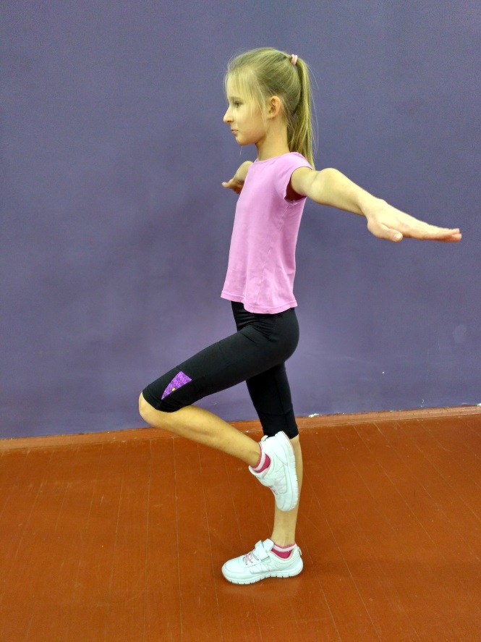
Упражнение 4.
На равновесие
Стойка на одной ноге
Стойка на правой ноге. Носок около колена. Руки в стороны.
Удержать равновесие
16 счетов.
Считать могут родители.
То же самое с закрытыми глазами. Можно с перерывом
То же самое, стойка
на левой ноге.
Перед зеркалом контролировать положение ноги, спины, рук.

Slide 10
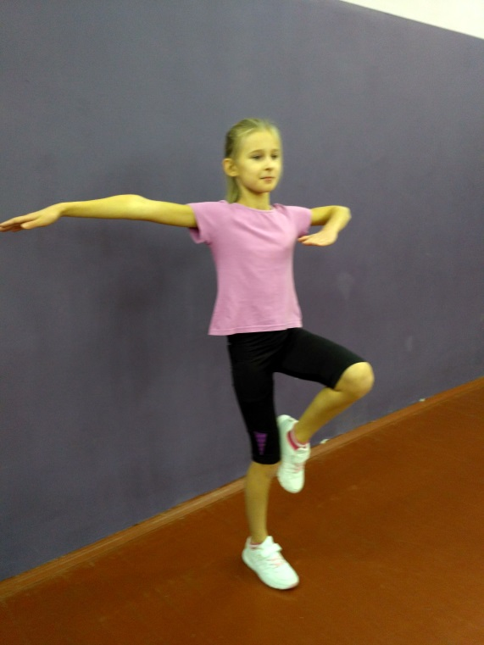
Упражнение 5.
Равновесие с движением рук
Стойка на одной ноге
со сменой положения рук
Стойка на одной ноге.
Правая рука в сторону. Левая рука перед грудью.
На каждый счет меняем положение рук.
Удержать равновесие
16 счетов.
То же самое на другой ноге.
Контроль положения тела, рук.

Slide 11
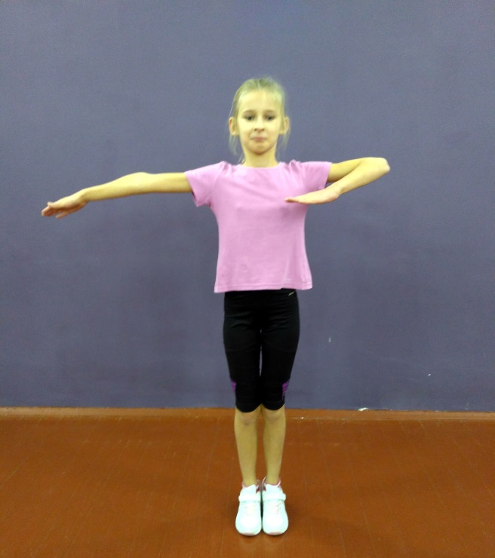
Упражнение 6.
Ритм
Прыжки на двух ногах под музыку
Прыжки на двух ногах.
Правая рука в сторону. Левая рука перед грудью.
На каждый счет меняем положение рук с прыжком.
Повторять 16 счётов
Контроль положения тела, рук.

Slide 12
Литература
1.
2.
3.

